Slide 2
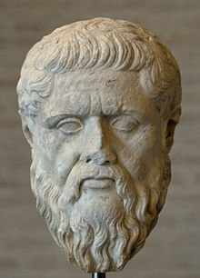
Платон 427-347 до н.э.
Древнегреческий философ, ученик Сократа, учитель Аристотеля, основатель своей школы – Академии, просуществовавшей около 900 лет

Slide 3
Учение Платона
Бытие
Наш мир не является истинным – он только искажённая тень настоящего мира
Наш мир – мир теней, - это лишь копии, несовершенные слепки с идей
Истинное бытие - мир идей

Slide 4
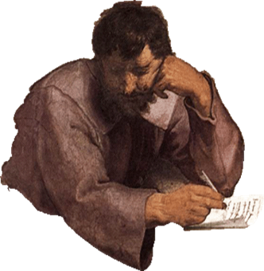
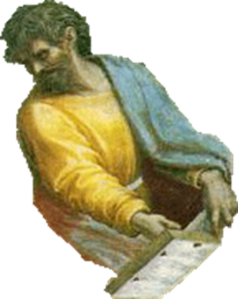
Онтология Платона
Мир вещей
Мир идей
Гераклитов мир вечного становления
Парменидов мир неизменного бытия

Slide 5
Платон «Притча о пещере»

Slide 6
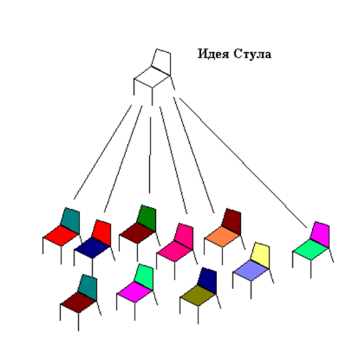
Что такое идеи у Платона?
Идея (эйдос) – это общее (абстрактное) понятие какой-либо вещи.

Slide 7
Вещи | Идеи
Единичны | Универсальны
Воспринимаются чувствами | Постигаются интеллектуально, разумом
Обладают недостатками | Совершенны
Постоянно изменяются | Неизменны
Не существуют вечно | Вечны
Следствие | Причина
Появляются и исчезают | Истинно существуют

Slide 8
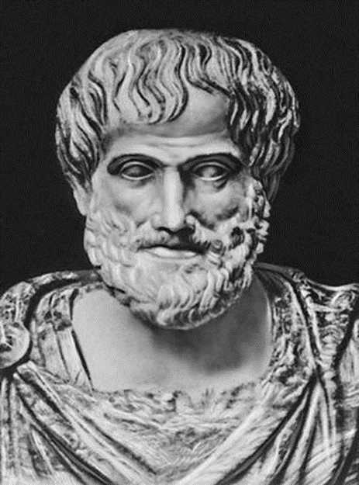
Аристотель (384-322 до н.э.)
Древнегреческий философ, ученик Платона, воспитатель Александра Македонского, основатель философской школы - Ликей

Slide 9
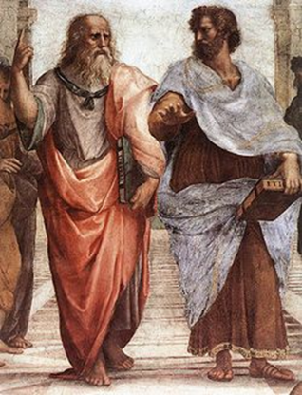
Учение Аристотеля
Аристотель не только развивает идеи Платона, но и спорит с ним.
«Платон мне друг, но истина дороже».

Slide 10
Критика платоновской теории идей
Ошибка Платона, по Аристотелю, в том, что он оторвал "мир идей" от реального мира и рассматривал "чистые идеи" вне всякой связи с окружающей действительностью, которая имеет и свои собственные характеристики - протяженность, покой, движение .
Таким образом, Платон удваивает (умножает) действительность, отрывает сущность вещи от самой вещи.

Slide 11
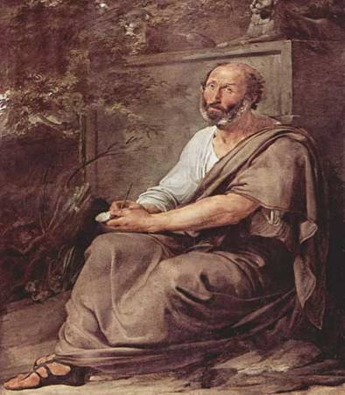
Метафизика Аристотеля
Поскольку бытие, сущее не есть "чистые идеи" ("эйдосы") и их материальное отражение ("вещи"), возникает вопрос: что такое сущее?

Slide 12
Метафизика Аристотеля
Дать ответ на вопрос что такое сущее Аристотель пытается через высказывания о сущем, то есть через категории (в переводе с древнегреческого — высказывания).
Аристотель выделяет 10 категорий, которые отвечают на поставленный вопрос.

Slide 13
Сущее и его виды (десять категорий)
Сущность
Количество
Качество
Отношение
Место
Время
Положение
Обладание
Действие
Страдание
(Отдельные) человек, лошадь
Длиною в два локтя, в три локтя
Белое, умеющее читать и писать
Двойное, половинное, бóльшее
В Ликее, на площади
Вчера, в прошлом году
Лежит, стоит
Обут, вооружён
Режет, жжёт
Его режут, жгут

Slide 14
Сущее и его виды (десять категорий)
Сущность (греч. ουσία, лат. substantia).
Сущность, называемая так в самом основном, первичном и безусловном смысле, – это та, которая не говорится ни о каком подлежащем и не находится ни в каком подлежащем, как, например, отдельный человек или отдельная лошадь.
(Отдельная) лошадь
(Отдельный) человек

Slide 15
Сущее и его виды (десять категорий)
Сущность (вторая).
А вторыми сущностями называются те, к которым как к видам принадлежат сущности, называемые так в первичном смысле, – и эти виды, и их роды; например, отдельный человек принадлежит к виду «человек», а род для этого вида – «живое существо».
Лошадь (вид)
Человек (вид)
Живое существо (род)

Slide 16
Сущее и его виды (десять категорий)
Таким образом, всё другое [помимо первых сущностей] или говорится о первых сущностях как о подлежащих, или же находится в них как в подлежащих. Поэтому, если бы не существовало первых сущностей, не могло бы существовать и ничего другого.
Аристотель. «Категории»

Slide 17
Метафизика Аристотеля
По Аристотелю, материя — это потенция, ограниченная формой (например, медный шар — это медь, ограниченная шарообразностью).
Все сущее на Земле обладает потенцией (собственно материей) и формой;
Изменение хотя бы одного из этих качеств (либо материи, либо формы) приводит к изменению сущности самого предмета;
Реальность — это последовательность перехода от материи к форме и от формы к материи;
Потенция (материал) есть пассивное начало, форма — активное;
Высшей формой всего сущего является Бог, имеющий бытие вне мира.

Slide 18
Учение о причинности
Материальная - то, из чего вещь сделана,
Формальная - сущность вещи, её неотъемлемые характеристики,
Производящая (действующая) - то, что привело материю к форме,
Целевая - то, для чего существует вещь.
Реализация цели есть ЭНТЕЛЕХИЯ.

Slide 19
Основные идеи учения Аристотеля
Мир един и сущность предмета находится в самой вещи
Три основания вещей:
Материя
Причина
Цель
Сущность предмета – это форма

Slide 20
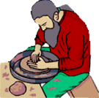
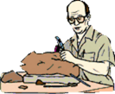
Четыре причины
Формальная причина – вид (эйдос)
Действующая причина – горшечник
Целевая причина – назначение
Материальная причина – глина

